Slide 1
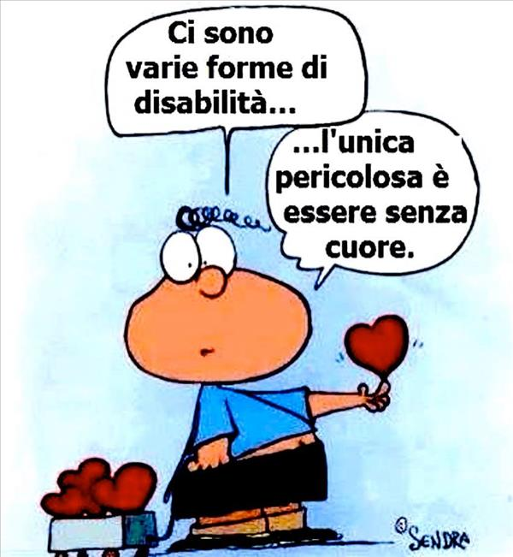
Disabili

Slide 2
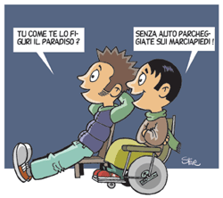
Comportamenti in generale
È abbastanza comune avere qualche incertezza quando si parla o si interagisce con una persona affetta da una disabilità fisica, sensoriale o mentale. Le modalità di socializzazione con persone disabili non dovrebbero essere diverse da quelle adottate nelle relazioni interpersonali con qualsiasi altro individuo; tuttavia, se non si ha abbastanza familiarità con una determinata disabilità, si potrebbe temere di dire qualcosa di offensivo oppure di commettere errori nell’offrire assistenza. Prima di ogni altra cosa, comportati educatamente. Una persona con disabilità merita lo stesso rispetto e la stessa dignità di qualsiasi altra. Valutare sempre l’individuo, non la sua disabilità.

Slide 3
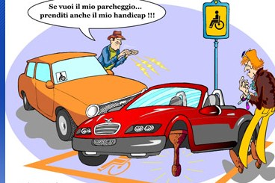
Comportamenti in generale
Quando gli parli, non usare un lessico infantile, dei vezzeggiativi oppure un tono di voce più alto della media.
Evita i gesti sgarbati come una pacca sulla testa o sulla spalla.
Queste cattive abitudini denotano la tua mancanza di fiducia nelle capacità intellettive della persona e la tua tendenza a paragonarla a un bambino.
Usa un linguaggio e un tono di voce regolare e trattala come faresti con chiunque altro.
Non trattare mai una persona con disabilità dall’alto al basso. Indipendentemente dal suo deficit, a nessuno piace essere trattato come un bambino.

Slide 4
Indicazioni comportamentali da adottare con persone su sedia a ruote
Quando incontri per la prima volta una persona sulla sedia a rotelle, stringigli la mano, proprio come faresti con qualsiasi altra persona. Una stretta di mano aiuta a stabilire il contatto fisico e ad attenuare lo stato di tensione psicologica ed emotiva.
Anche nei casi in cui la persona ha un arto artificiale, generalmente è naturale stringerle la mano .
Se la persona non può o non vuole stringerti la mano, probabilmente si rifiuterà educatamente.
Non offenderti, perché il suo rifiuto molto probabilmente è dettato dalla preoccupazione del gesto fisico e non ha niente a che vedere con te.

Slide 5
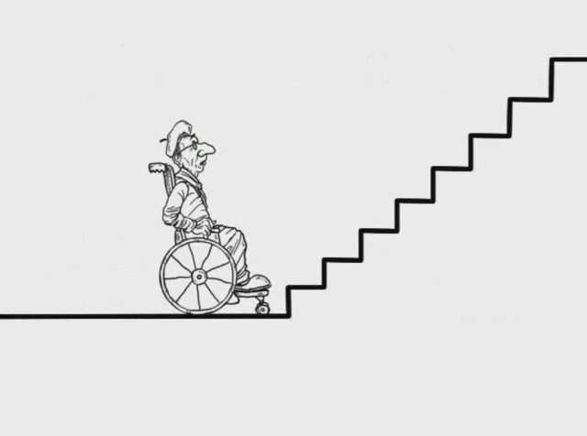
Indicazioni comportamentali da adottare con persone su sedia a ruote
È importante avere la consapevolezza del problema da affrontare per poter offrire un aiuto valido.
Sarà quindi necessario parlare con la persona interessata e cercare di capire quali sono le sue esigenze, regolandosi preventivamente per evitare situazioni che possono divenire fonte di disagio .
Prima di aiutare è bene capire, per poi rispettare il naturale desiderio di autonomia di ogni persona.

Slide 6
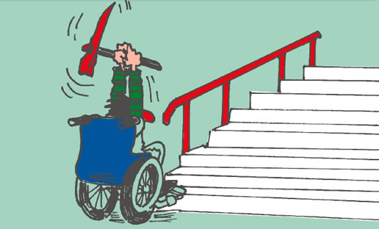
Indicazioni comportamentali da adottare con persone su sedia a ruote
ln presenza ad esempio di barriere come un gradino, o per operazioni più difficili, lasciarsi sempre guidare dall'interessato che consiglierà come eseguire I'eventuale manovra
La sedia a ruote va spinta dolcemente senza movimenti bruschi e con una velocità ragionevole. Per sollevarla non afferrarla dove capita, ma chiedere indicazioni all’interessato, essere discreti nell'aiutare e se ci si trova in mezzo a più persone fare attenzione a non urtarle con la sedia a ruote in quanto ciò potrebbe creare imbarazzo alla persona .

Slide 7
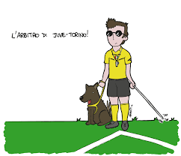
Comportamento da adottare con persone non vedenti e ipovedenti
Se il non vedente è accompagnato rivolgere la parola all’interessato e non a chi lo accompagna. L’interessato non è in grado di leggere le espressioni del vostro volto o cogliere i gesti, quindi bisogna farsi comprendere principalmente mediante le parole.
Nel presentarsi richiamare la sua attenzione chiamandolo per nome, oppure toccandolo leggermente sul braccio.

Slide 8
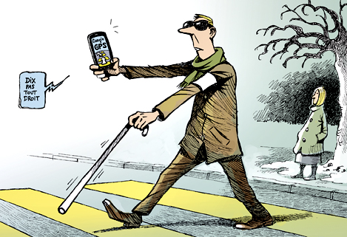
Comportamento da adottare con persone non vedenti e ipovedenti
Interagire con un non vedente può essere un po' frustrante, all'inizio. Ma con una mentalità aperta e l'aiuto di alcuni consigli, ti renderai conto che i non vedenti sono persone proprio come noi .
Se l'interessato chiede di essere guidato, offritele il vostro braccio e procedete con lui. Avvisatelo sempre della presenza di uno o più gradini ed indicate se sono a salire o a scendere. Regolatevi in questo modo anche in presenza di scale mobili . Chiedete se preferisce il vostro braccio o il corrimano, nel caso fategli poggiare la mano sul corrimano stesso.

Slide 9
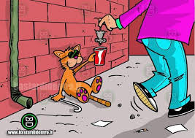
Comportamento da adottare con persone non vedenti e ipovedenti
Avvertite sempre se vi allontanate e avvisate quando tornate .
Per descrivere la posizione di oggetti fatelo dando riferimenti in base alla posizione dell'interessato
Se vi si chiede di accompagnare la persona al servizio igienico e siete dello stesso sesso, entrate con lui e descrivetegli il tipo di bagno, la dislocazione dei sanitari e delle attrezzature come il porta rotoli e l'asciugamano. lnformatelo sulla situazione igienica dell'ambiente.
Se non siete dello stesso sesso fatevi aiutare da qualcuno che lo sia.

Slide 10
Comportamento da adottare con persone non vedenti e ipovedenti
Per indicare alla persona dove può sedersi informatelo sulla posizione della sedia e fategli poggiare la mano sullo schienale della stessa.
Per queste persone la puntualità è un aspetto molto importante, in particolare le lunghe attese potrebbero essere causa di disagio e stress.
Ricordarsi che solamente il 10-15% delle persone con limitazioni visive conosce l'alfabeto Braille, quindi cercate di prevedere più forme di comunicazione.

Slide 11
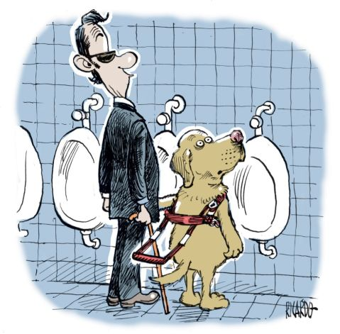
Comportamento da adottare con persone non vedenti e ipovedenti
D'altra parte in generale le persone con limitazioni visive dimostrano notevoli capacità di adattamento e di autonomia,tenere conto quindi con buon senso, anche di tale sensibilità.
Se la persona è accompagnata da un cane guida permettete anche all'animale l'ingresso agli ambienti in cui si muoverà il non vedente. Tenendo presente che i non vedenti trattano i loro cani guida e il loro bastone bianco come un'estensione del proprio corpo ,evitate quindi di distrarre il cane guida dal suo lavoro e non toccare, spostare o prendere il loro bastone .

Slide 12
Indicazioni comportamentali da adottare con persone sordomute, congenite o acquisite
L'handicap causato dalla sordità congenita si associa al mutismo mentre la sordità acquisita in genere non ha il deficit della parola, il tutto risulta "nascosto", invisibile ad uno sguardo superficiale e difficile, inoltre, da individuare in tutti i suoi aspetti. La sordità non si vede: è riconoscibile solo al momento di comunicare ed è per questo che le persone sorde non sempre ricevono da parte degli udenti tutte quelle attenzioni e quella disponibilità necessarie. Alcune persone udenti spesso giudicano male alcuni atteggiamenti di chiusura o irritabilità, senza tener conto che non è la sordità di per sé a rendere i sordi diffidenti, aggressivi, irritabili e polemici, quanto lo scontro quotidiano con le barriere che impediscono loro la comunicazione.

Slide 13
Indicazioni comportamentali da adottare con persone non udenti e ipoudenti
L'impossibilità di instaurare con gli altri
una relazione significativa espone
dunque la persona sorda a una serie di
frustrazioni, spesso all'origine di
atteggiamenti aggressivi che sono, in
effetti, più frequenti nei sordi che negli
udenti. Ma, anche in questi casi, non
bisogna lasciarsi ingannare dalle
apparenze. l comportamenti aggressivi
sono, infatti, risposte comuni sia ai
Sordi che agli udenti: questi ultimi però
possiedono una padronanza linguistica
che consente loro di convogliare
l'emotività in parole, spesso dure e
taglienti, e di difendersi, sbagliando,
attraverso l'ironia e il sarcasmo.

Slide 14
Indicazioni comportamentali da adottare con persone non udenti e ipoudenti
I muti, invece, per la difficoltà di servirsi
del linguaggio verbale soprattutto nelle
situazioni di maggior coinvolgimento
emotivo, ricorrono spesso al linguaggio
del corpo, un linguaggio "di azione“
linguaggio dei segni, in cui scaricano
direttamente le frustrazioni. Questo tipo
di comportamento viene però giudicato
eccessivo e sanzionato con maggior
rigore rispetto a quello degli udenti.

Slide 15
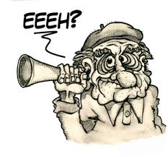
Indicazioni comportamentali da adottare con persone non udenti e ipoudenti
In presenza di un sordo non parlate di lui con altri, a meno di non farvi capire chiaramente anche da lui. Dato che non sente, osserva attentamente ogni movimento e ogni sguardo onde potrebbe trarne conclusioni non corrette. Spesso il sordo tiene un'attenzione vigile e avverte con straordinaria sensibilità ciò che non sente. Tale situazione può eventualmente influire sul suo comportamento.

Slide 16
Alcune regole x comunicare con i sordi
Quando si usano nomi di persona, località o termini inconsueti, la lettura labiale è molto difficile. Se il sordo non riesce, nonostante gli sforzi, a recepire il messaggio, anziché spazientirsi, si può scrivere la parola a stampatello.
Anche se la persona sorda porta le protesi acustiche, non sempre riesce a
percepire perfettamente il parlato. Occorre dunque comportarsi
seguendo queste regole di comunicazione.
Per la persona sorda è difficile seguire una conversazione di gruppo o una
conferenza senza interprete. Occorre quindi aiutarlo a capire almeno gli
argomenti principali attraverso la lettura labiale, trasmettendo parole e
frasi semplici e accompagnandole con gesti naturali.

Slide 17
Alcune regole x comunicare con i sordi
Per consentire al sordo una buona lettura labiale la distanza ottimale nella
conversazione non deve mai superare il metro e mezzo circa .
La fonte luminosa deve illuminare il viso di chi parla e non quello della persona sorda: bisogna parlare con il viso rivolto alla luce.
Chi parla deve tenere ferma la testa.
Il viso di chi parla deve essere al livello degli occhi della persona sorda.
Occorre parlare distintamente, ma senza esagerare. Non bisogna in alcun modo storpiare la pronuncia. La lettura labiale infatti si basa sulla pronuncia corretta.
Si può parlare con un tono normale di voce, non occorre gridare. La velocità del discorso inoltre deve essere moderata: né troppo in fretta, né troppo adagio.
Usare possibilmente frasi corte, semplici ma complete. Non occorre parlare in modo infantile. Mettere in risalto la parola principale della frase.
Usare espressioni del viso in relazione al tema del discorso. Non tutti i suoni della lingua sono visibili sulle labbra: fare in modo che la persona . sorda possa vedere tutto ciò che è visibile sulle labbra.

